Slide 1
স্বাগত আজকের ক্লাশে
বিষয়: তথ্য ও যোগাযোগ প্রযুক্তি
শ্রেণী: সপ্তম
(Programming C)
Structure of C Program

Slide 2
Teacher’s Identity
Mst. Jesmin Nahar
Assistant Teacher
Kazir Chowra High School
Lalmonirhat sadar.

Slide 3
বিষয়: তথ্য ও যোগাযোগ প্রযুক্তি
শ্রেণী: সপ্তম
অধ্যায়: দ্বিতীয় (Programming C)
পাঠ: Basic Structure of C Program

Slide 4
Basic Structure of C Program
আজকের পাঠ------

Slide 5
শিখনফল
এই পাঠশেষে শিক্ষার্থীরা
Basic Structure of C Program
সম্পর্কে ব্যাখ্যা প্রদান করতে পারবে।

Slide 6
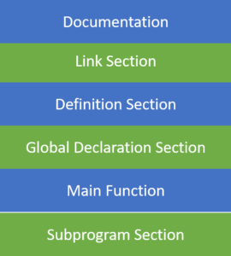
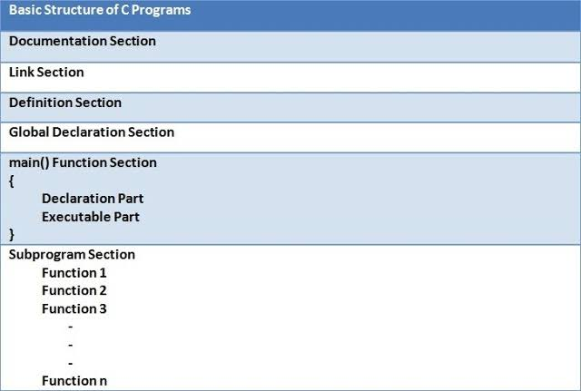

Slide 7
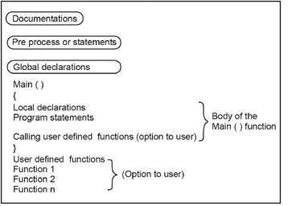

Slide 8
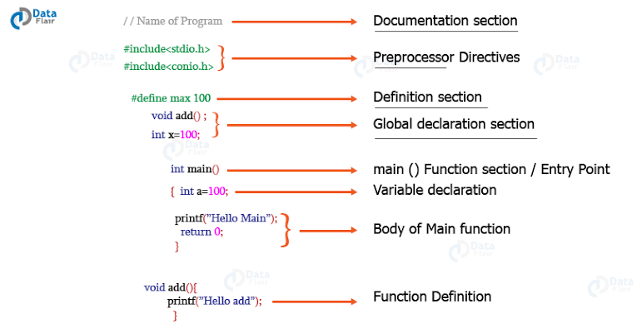

Slide 9
জোড়ায় কাজ
Basic Structure of C Program
এর অংশগুলোর নাম লিখ।

Slide 10
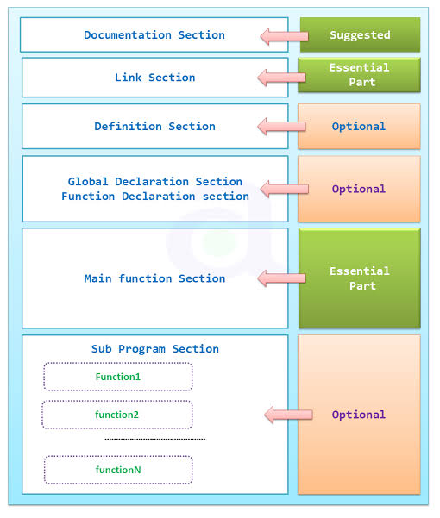

Slide 11
মূল্যায়ন
Basic Structure of C Program
এর ৬টি অংশের নাম বল।

Slide 12
বাড়ির কাজ
Basic Structure of C Program
এর ৬টি অংশের একটি তালিকা তৈরি করবে।

Slide 13
ধন্যবাদ

